Slide 1
HW02

Slide 2

1. 目標
HW02
Notes:
日本動漫風格的姐姐，白色中長側髮及肩、橘色眼睛、花襯衫，夢想是在比賽中奪得冠軍
我的目標是在台北市的知名調酒比賽中奪得冠軍，並實現開設一家受歡迎的海邊生活場所的夢想。

Slide 3

2. 阻礙
Notes:
日本動漫風格的姐姐，白色中長側髮及肩、橘色眼睛、花襯衫，發現廚房的設備出現了故障
比賽前夕，發現我的競爭對手偷走了我的秘密配方筆記，並且比賽場地的設備也出現了故障。

Slide 4

3. 努力
Notes:
日本動漫風格的姐姐，白色中長側髮及肩、橘色眼睛、花襯衫，她花了整夜的時間，利用僅有的材料和她的創意，調製出一款獨特的雞尾酒。
我並沒有放棄，我決定重新創作一款全新的調酒。花了一整夜的時間，利用僅有的材料和臨時想到的創意，調製出一款獨特的雞尾酒。

Slide 5
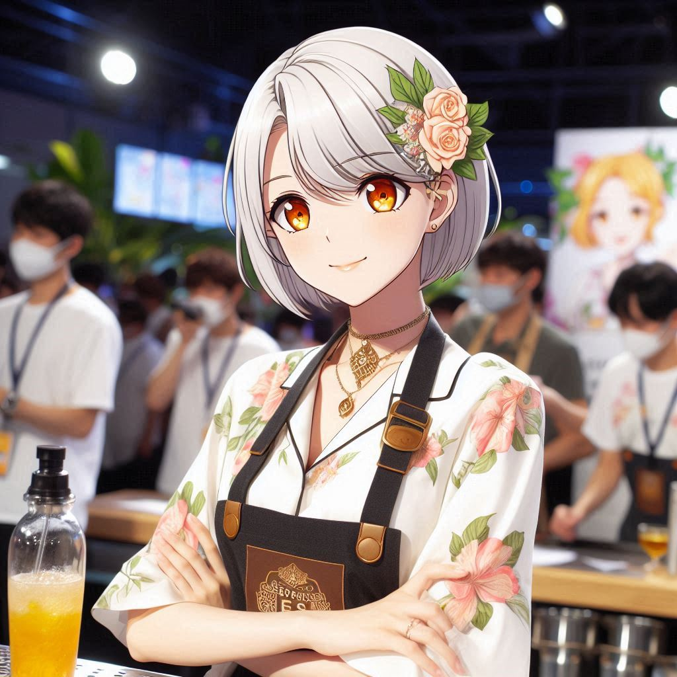
4. 結果
Notes:
日本動漫風格的姐姐，白色中長側髮及肩、橘色眼睛、花襯衫，參加調酒比賽，獲得好評。
比賽當天，我臨時發明的創意調酒獲得了評審們的一致好評，她的努力得到了回報，成功進入了決賽。

Slide 6
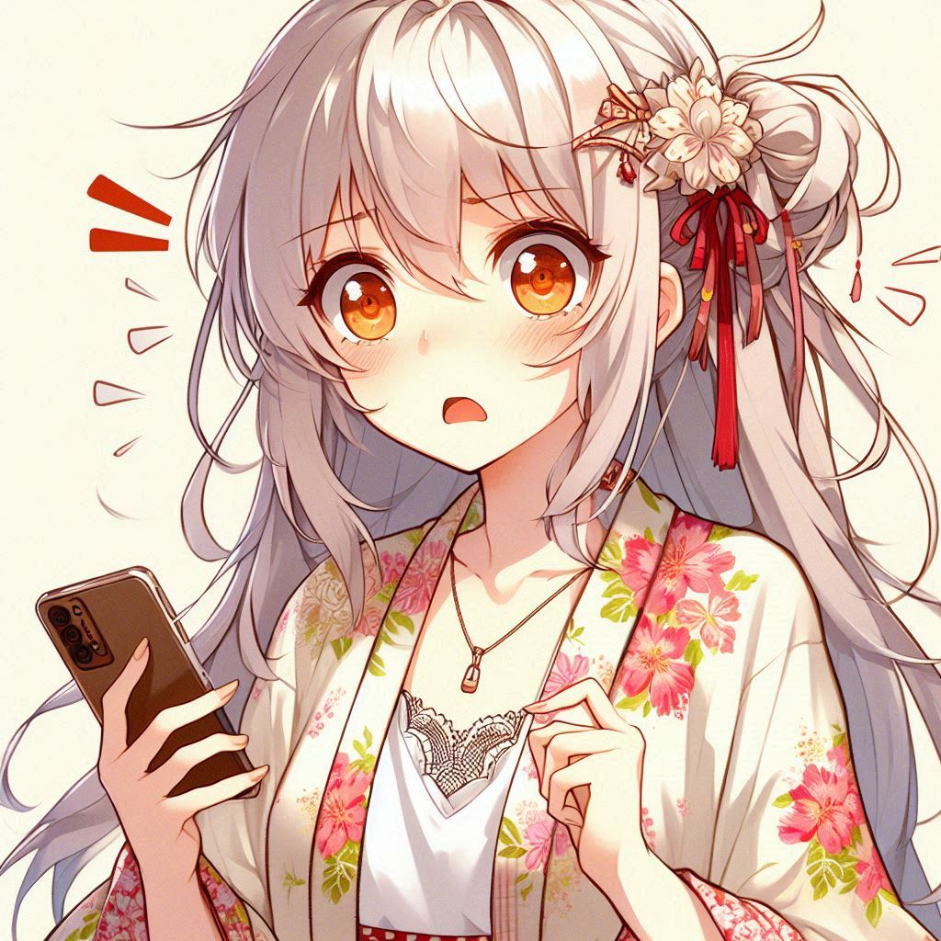
5. 意外
Notes:
日本動漫風格的姐姐，白色中長側髮及肩、橘色眼睛、花襯衫，拿著手機、驚慌失措。
就在決賽開始前一天的晚上，我突然接到消息，我的家人因為颱風受困在家中，需要她的幫助。

Slide 7

6. 轉彎
Notes:
日本動漫風格的姐姐，白色中長側髮及肩、橘色眼睛、花襯衫，下雨，跑步。
我面臨兩難，於是決定先去救助家人。我聯繫了比賽主辦方，說明了情況，並請求延遲一下的比賽時間。

Slide 8

7. 結局
Notes:
日本動漫風格的姐姐，白色中長側髮及肩、橘色眼睛、花襯衫，贏得調酒大賽的冠軍
主辦方被我的勇氣和責任感所感動，決定給我一個特別的機會。最終，我在比賽中脫穎而出，贏得了冠軍。

